Slide 1

Verilog语言快速入门

Slide 2

Verilog模块结构
模块说明部分
module 模块名 ([端口列表]);
[端口信号声明;]
[参数声明;]
说明：
浅色部分用得较少；
常用语句只有三种：
assign语句
always语句
底层模块调用语句
三种语句顺序无关
除开始的module模块名和结束的endmodule必须写外，其他都是可选的。
内部信号声明
assign语句
底层模块或门原语调用(包括生成块)
Initial或always
语句块
任务和函数定义
specify 块(路径延迟)
endmodule
功能描述部分
Notes:
浅色部分很少用。只有三种语句：一、assign语句；二、always语句；三、底层模块调用语句。
这是一个模块结构，而不是程序结构，因为程序除了模块以外还有编译语句等、程序还可以包括多个模块。程序还可以是UDP，而不是模块。

Slide 3
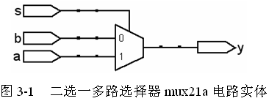
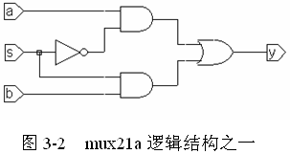
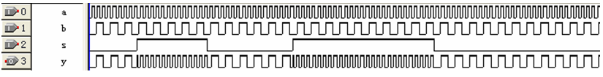
Verilog模块结构
例1：二选一数据选择器的描述
二选一数据选择器的符号
二选一数据选择器的结构之一
设a、b、s波形已知，可得y波形：

Slide 4
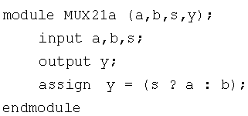
Verilog模块结构
2选1多路选择器的Verilog描述
module 模块名 ([端口列表]);
[端口信号声明;]
[参数声明;]
内部信号
声明
assign语句
底层模块或门原语调用
always
语句块
a
b
s
MUX21a
y
endmodule
Notes:
模块说明部分体现了模块的名字，输入输出信号类型等信息。

Slide 5

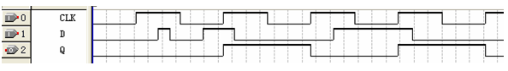
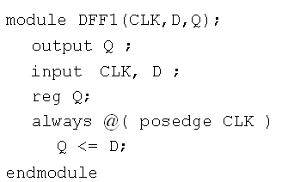
Verilog程序结构
例2：边沿D触发器的Verilog描述
module 模块名 ([端口列表]);
[端口信号声明;]
[参数声明;]
内部信号
声明
assign语句
底层模块或门原语调用
always
语句块
endmodule

Slide 6
Verilog模块结构
1．模块说明部分
module 模块名 ([端口列表]);
[端口信号声明;]
[参数声明;]
输入输出属性 数据类型 位宽 名称
parameter 数据类型 参数名 = 初值
模块名是指电路的名字，由用户指定，最好与文件名一致
（特别是在Quartus II软件中调试时）；
端口列表是指电路的输入/输出信号名称列表，信号名由用户指定，各名称间用逗号隔开；
端口信号声明是要说明端口信号的输入输出属性、信号的数据类型，以及信号的位宽；输入输出属性有input，output，inout三种，信号的数据类型常用的有wire和reg两种；信号的位宽用[n1:n2]表示；同一类信号之间用逗号隔开；
参数声明要说明参数的名称和初值
Notes:
对程序的结构和语法进行说明。
1.模块表达：以module为引导关键词，后跟模块名，模块名由用户自定义，Verilog区别大小写，名字要有望文生义的功能，括号中是所有的端口信号名，信号名之间用逗号隔开，括号后加分号；最后以endmodule结束（注意所有的关键词都是小写）。
2.端口语句是指一整条语句，说明了端口信号的模式和名称以及数据类型；端口模式是指input、output、inout，描述的是端口信号的流向；端口信号名是指端口信号的名称；
端口模式有输入、输出、输入输出双向三种。（双向举例：RAM的数据口信号就是双向的。）
端口名由用户自定义，注意也要望文生义；
端口名之间用逗号隔开，最后加分号；
信号的位数说明：
如果信号是一位的，也称标量，不需特别说明；
如果是信号是多位的，也称矢量，要在端口模式后加[msb：lsb]说明，msb是高位标号，lsb是低位标号，比如output [7:0] C,D; 表示C、D是8位矢量，分别为C[7]、C[6]、……C[0]，共8位，D亦如此。

Slide 7
Verilog模块结构
例：
module full_adder (A,B,CIN,S,COUT);
input [3:0] A,B;
input CIN;
output reg [3:0] S;
output COUT;
位宽如果不做说明的话，默认是1位；
数据类型不做说明的话，默认是wire型的。
S位宽为4位，对应信号为S[3]、S[2]、S[1]、S[0]
根据模块说明部分，我们可以得出电路符号
A
B
CIN
full_adder
S
7
COUT

Slide 8
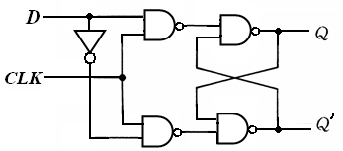
2. assign语句
assign语句称作连续赋值语句
module 模块名 ([端口列表]);
[端口信号声明;]
基本格式：
assign 赋值目标 = 表达式
内部信号
声明
assign语句
例：
assign y=a;
assign y=a&b;
底层模块或门原语调用
always
语句块
y
a
b
a
y
endmodule
特点：
之所以称为连续赋值语句是指其总是处于激活状态，只要表达式中的操作数有变化，立即进行计算和赋值。（与连续赋值语句对应的另一种语句称为过程赋值语句）
赋值目标必须是wire型的，wire表示电路间的连线。
Notes:
assign的含义为安排，分配，交给，在这里引申为赋值。

Slide 9
2. assign语句
例：assign M=B|C;
assign Y=A&M;
M
M和Y都必须是wire型的
Notes:
assign的含义为安排，分配，交给，在这里引申为赋值。

Slide 10
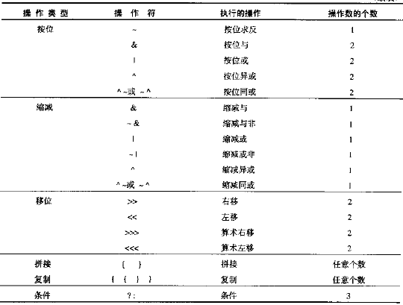
2. assign语句
详见夏宇闻教材第6章
Verilog具有丰富的表达式运算功能，可用于assign语句
Notes:
详见夏宇闻教材第6章，自学。

Slide 11
2. assign语句
(1) 算术型
例：
Y=5%2;
Y=2**3;
求余，结果为1
* | 乘法
/ | 除法
+ | 加法
- | 减法
% | 求余
** | 求幂
求幂，结果为8
说明
加减乘除、求幂的操作数可以是实数也可以是整数，求余运算的操作数只能是整数。
求余运算结果取第一个操作数的符号；
Notes:
11

Slide 12
2. assign语句
例：
Y=! (3>2)
Y=(2<3) && (5>6);
Y=(2<3) || (5>6);
Y=(2<3) && 1’bx;
Y=(2+3) || (3-3);
逻辑非，结果为0
(2) 逻辑型
逻辑与，结果为0
！ | 逻辑非
&& | 逻辑与
|| | 逻辑或
逻辑或，结果为1
逻辑与，结果为x
逻辑或，结果为1
说明
逻辑型运算的结果可能是1（逻辑真）、0（逻辑假）、x（不确定）；
逻辑运算的操作数可以是任意表达式，表达式的结果被当做逻辑值处理，只有1、0、x三种情况，非0、x即1；
表达式最好加括号。
Notes:
12

Slide 13
2. assign语句
例：
Y=(3>2)
Y=(3<2);
Y=(3>=2);
Y=(3<=2);
Y=(3<=1’bx);
(3) 关系运算符
结果为1
> | 大于
< | 小于
>= | 大于等于
<= | 小于等于
结果为0
结果为1
结果为0
结果为x
说明
关系运算的结果可能是1（逻辑真）、0（逻辑假）、x（不确定）；
Notes:
13

Slide 14
2. assign语句
例：
Y=(3==2) ;
Y=(3!=2);
Y=(3==3);
Y=(1’b1 ==1’bx);
Y=(1’bx ==1’bx);
Y=(1’b1 ===1’bx);
Y=(1’bx ===1’bx);
结果为0
结果为1
(4) 等价运算符
结果为1
== | 等于
！= | 不等于
=== | case等于
！== | case不等
结果为x
结果为x
结果为0
结果为1
说明
等于和不等于运算的结果可能是1（逻辑真）、0（逻辑假）、x（不确定）；对于x或z，认为是不确定的值，比较结果为x；
case等和case不等的结果只能是1或0，对于x、z认为是确定的值，参加比较；
Notes:
14

Slide 15
2. assign语句
(5) 按位运算符
例：
Y=~ 4’b1001 ;
Y= 4’b1001 & 4’b 0111
Y=4’b1001 | 4’b 0111;
Y=3’b001 | 4’b 0111;
Y=3’b001 | 4’b 0111 & 3’b101;
~ | 按位非
& | 按位与
| | 按位或
^ | 按位异或
~^ ^~ | 按位同或
结果为0110
结果为0001
结果为1111
结果为0111
结果为0101
说明
按位运算的操作数是1位或多位二进制数，
按位非的操作数只有一个，将该数的每一位求非运算。
其它按位运算的操作数有2个或多个，将两个操作数对应的位两两运算；
如果操作数位宽不同，位宽小的会自动左添0补齐；
结果与操作数位宽相同；
Notes:
15

Slide 16
2. assign语句
(6) 缩减运算符
& | 缩减与
~& | 缩减与非
| | 缩减或
~| | 缩减或非
^ | 缩减异或
~^ ^~ | 缩减同或
例：
Y=& 4’b1001 ;
Y= ~& 4’b1001;
结果为0
结果为1
说明
缩减运算的操作数是1位或多位二进制数；
缩减运算的操作数只有一个，将该数的各位自左至右进行逻辑运算，结果只有一位。
Notes:
16

Slide 17
2. assign语句
(7) 移位运算符
>> | 右移
<< | 左移
>>> | 算术右移
<<< | 算术左移
例：
Y= 4’b1001 >> 1;
Y= 4’sb1001 >>> 1;
结果为0100
结果为1100
格式
操作数 移位符 n;
说明
移位运算的操作数是1位或多位二进制数；
向左或向右移n位；
只有对有符号数的算术右移自动补符号位；
其他移位均自动补0。
Notes:
17

Slide 18
2. assign语句
(8) 拼接复制运算符
格式
{操作数1, 操作数2, …}
{} | 拼接
{{}} | 复制拼接
格式
{n{操作数1, 操作数2, …}}
例：
Y= {4’b1001, 2’b11};
Y= {4{2’b01}};
Y= {{4{2’b01}}, 2’b11};
结果为100111
结果为01010101
说明
将多个操作数拼接起来；
将操作数复制n遍并拼接起来；
可以组合使用。
Notes:
18

Slide 19
2. assign语句
(9) 条件运算符
? : | 用于条件赋值
格式一
表达式1 ? 表达式2 : 表达式3
例：
Y= a ? b : c;
Y= s1 ? (s0 ? d3 : d2) : (s0? d1 : d0);
如果a=1，则y=b;
如果a=0，则y=c。
如果a=x，则y=x。
说明
根据表达式1的值，决定运算结果；
如果表达式1值为1，则结果等于表达式2；
如果表达式1值为0，则结果等于表达式3；
如果表达式1值为x，则结果为x；
可以嵌套。
Notes:
19

Slide 20
3. always语句块
module 模块名 ([端口列表]);
[端口信号声明;]
always语句块又称过程块
基本格式：
always @(敏感信号条件表)
各类顺序语句；
内部信号
声明
assign语句
底层模块或门原语调用
always
语句块
例： always @ (posedge CLK)
Q=D；
endmodule
特点：
always语句本身不是单一的有意义的一条语句，而是和下面的语句一起构成一个语句块，称之为过程块；过程块中的赋值语句称过程赋值语句；
该语句块不是总处于激活状态，当满足激活条件时才能被执行，否则被挂起，挂起时即使操作数有变化，也不执行赋值，赋值目标值保持不变；
赋值目标必须是reg型的。
Notes:
always语句的关键词意义在于区别initial语句，前者只要满足激活条件就总是执行，而后者只在仿真开始执行一次。

Slide 21
3. always语句块
激活条件由敏感信号条件表决定，当敏感条件满足时，过程块被激活。
敏感条件有两种，一种是边沿敏感，一种是电平敏感。

Slide 22
3. always语句块
边沿敏感：
(posedge 信号名)
信号上升沿到来
(negedge 信号名)
信号下降沿到来
例：
(posedge clk)
例：
(negedge clk)
电平敏感：
(信号名列表)
信号列表中的任一个信号有变化
例：
(a,b,c)
当a,b,c中有一个发生变化
例：
(a or b or c)
说明: 逗号可以换成or
Notes:
22

Slide 23
3. always语句块
例：
always @ (posedge CLK)
Q=D；
当CLK上升沿到来时，激活该语句块，将D的值赋给Q；
否则，该语句块挂起，即使D有变化，Q的值也保持不变，直到下一次赋值。
D
D
Q
Q
CLK
例：
always @ (D)
Q=D；
当D有变化时（不管是由1变0还是由0变1），激活该语句块，将D的值赋给Q；
否则，该语句块挂起，Q的值保持不变，直到下一次赋值。
D
Q
Notes:
23

Slide 24
3. always语句块
说明：
过程块中的赋值目标必须是reg型的。
由于always语句可以描述边沿变化，在设计时序电路中得到广泛应用。
always语句中还可以使用if、case、for循环等语句，其功能更加强大。
例：
always @ (posedge CLK)
Q=D；
例：
always @ (D)
Q=D；
必须是reg型的
Notes:
24

Slide 25
3. always语句块
assign语句和always语句的主要区别：
连续赋值语句总是处于激活状态，只要操作数有变化马上进行计算和赋值；
过程赋值语句只有当激活该过程时，才会进行计算和赋值，如果该过程不被激活，即使操作数发生变化也不会计算和赋值。
verilog规定assign中的赋值目标必须是wire型的，而always语句中的赋值目标必须是reg型的。
例：
assign Q=D
always @ （posedge clk）
Q=D；
只要D发生变化，马上进行计算和赋值； Q必须是wire型。
只有当clk上升沿到来时，才能激活该块语句，才能进行计算和赋值；否则，即使D发生变化也不会计算和赋值。在未被激活时，Q的值保持不变。
Q必须是reg型。

Slide 26
3. always语句块
always语句块中除了可以使用表达式赋值以外，还可以使用if，case等行为描述语句，还能够描述边沿变化，因此其功能比assign语句更强大（assign语句不能使用if等语句，也不能描述边沿变化）。
例：
module DFF2 (CLK,D,Q,RST,EN)
input CLK,D,RST,EN;
output Q;
reg Q;
always @(posedge CLK or negedge RST)
begin
if (!RST) Q<=0；
else if (EN) Q<=D
end
endmodule
D
EN
D
Q
Q
CLK
RST
Notes:
如果用assign语句描述时序电路，需要在门级描述层次上描述。
如果复位信号下降沿到来，则激活过程块，且直接清零。
如果时钟上升沿到来，则激活过程块，此时如果复位信号不为零，则执行下面的语句，如果使能信号有效，则Q=D，否则保持；如果RST为0，则Q仍保持为0；

Slide 27
3. always语句块
always语句块中如果有多条赋值语句必须将其用begin end包括起来，assign语句中没有begin end。
例：
module adder (a,b,cin,s,cout)
input a,b,cin;
output s,cout;
reg s,cout;
always @ (a,b,cin)
begin
s=a^b^cin；
cout=(a&b)|(a&cin)|(b&cin);
end
endmodule
请大家画出该模块的端口符号图和电路图
思考问题：
在仿真时，begin和end之间的语句执行顺序如何？
Notes:
Begin end类似C语言中的大括号。
思考问题：在仿真时，begin和end之间的语句执行顺序如何？

Slide 28
3. always语句块
begin end之间的赋值语句有阻塞赋值和非阻塞赋值之分。
阻塞赋值：语句顺序执行，前面的执行完才能执行后面；
赋值符号：=
非阻塞赋值：所有语句并行执行。
赋值符号：<=
赋值目标1=表达式1；
赋值目标2=表达式2；
赋值语句1会阻塞赋值语句2 ，即只有当赋值语句1执行完才能执行赋值语句2。
赋值目标1<=表达式1；
赋值目标2<=表达式2；
赋值语句1不会阻塞赋值语句2 ，赋值语句1和赋值语句2并行执行。
Notes:
所谓执行是指仿真时
这是对阻塞和非阻塞的基本理解，全面的理解是：
阻塞赋值：过程块激活后，按从上到下顺序进行计算赋值，一条不结束不会执行下一条；
非阻塞赋值：过程块激活后，保存旧值，按从上到下顺序进行计算，但不进行赋值，需要等到整个always语句结束时再进行赋值（按从上到下顺序）

Slide 29
3. always语句块
举例比较：
阻塞赋值
begin
m=a*b;
y=m;
end
当m=a*b 执行完才能执行y=m 。
当m赋值完成后，才能执行y的赋值，y得到的是m的新值。
非阻塞赋值begin
m<=a*b;
y<=m;
end
m=a*b 和y=m并行执行 。
m和y的赋值并行执行，y得到的是m的旧值。
Notes:
所谓执行是指仿真时
这是对阻塞和非阻塞的基本理解，全面的理解是：
阻塞赋值：过程块激活后，按从上到下顺序进行计算赋值，一条不结束不会执行下一条；
非阻塞赋值：过程块激活后，保存旧值，按从上到下顺序进行计算，但不进行赋值，需要等到整个always语句结束时再进行赋值（按从上到下顺序）

Slide 30
3. always语句块
阻塞赋值的实质：右边表达式的计算和对左边寄存器变量的赋值是一个统一的原子操作中的两个动作，这两个动作之间不能再插入其他任何动作。
非阻塞赋值的实质：首先按顺序计算右边表达式的值，但是并不马上赋值，而是要等到过程结束时再按顺序赋值。
赋值目标1=表达式1；
赋值目标2=表达式2；
赋值目标1<=表达式1；
赋值目标2<=表达式2；
Notes:
30
例a*b原值为4，m=4，某时刻a*b变为6，则阻塞赋值结果y=6；非阻塞赋值结果y=4。

Slide 31
3. always语句块
举例比较：
设A、B同时由0变1
阻塞赋值【例8-6】
always @ (A,B)
begin
M1=A;
M2=B&M1;
Q=M1|M2;
end
激活前：M1=0，M2=0，Q=0
激活后：
先计算A=1，马上赋值给M1
再计算B&M1=1，马上赋值给M2
再计算M1|M2=1，马上赋值给Q
非阻塞赋值【例8-7】
always @ (A,B)
begin
M1<=A;
M2<=B&M1;
Q<=M1|M2;
end
先计算A=1，（等待，不赋值）
再计算B&M1=0，（等待，不赋值）
再计算M1|M2=0，（等待，不赋值）
过程结束
先赋值给M1=1
再赋值给M2=0
再赋值给Q=0
Notes:
31
这一部分举第8章例子最好，以便学生使用教材。例8-3~例8-7。

Slide 32
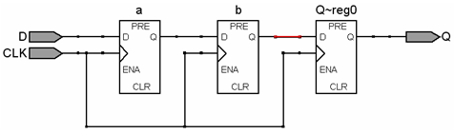
应用：
设计组合电路时常用阻塞赋值；
设计时序电路时常用非阻塞赋值；
但不是绝对的。
不建议在一个always块中混合使用阻塞赋值和非阻塞赋值
3.2多路选择器的Verilog描述
例：阻塞赋值实现的组合电路
module MY (A,B,C,Y)
input A,B,C;
output Y;
reg Y;
reg M；
always @ (A,B,C)
begin
M=B|C;
Y=A&M;
end
endmodule
例：非阻塞赋值实现的移位寄存器
module DDF3(CLK,D,Q)
output Q;
input CLK,D;
reg a,b,Q;
always @ (posedge CLK)
begin
a<=D;
b<=a;
Q<=b;
end
M
Notes:
32

Slide 33
3. always语句块
综合举例：4位二进制加法计数器
module CNT4 (CLK,Q);
input CLK;
output [3:0] Q;
reg [3:0] Q1;
always @ (posedge CLK)
begin
Q1<=Q1+1;
end
assign Q=Q1;
endmodule
此程序中有always和assign两条语句，他们之间是并行的；
此程序中有一个内部变量Q1，使用时要进行声明；
内部信号声明格式：
数据类型 位宽 信号名称 元素个数
Notes:
综合举例

Slide 34
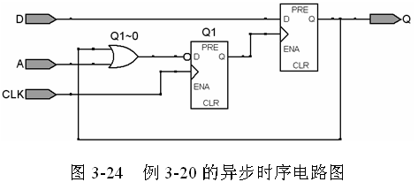
4. 底层模块和门原语调用
一、底层模块调用
module 模块名 ([端口列表]);
[端口信号声明;]
例：图示电路的描述
内部信号
声明
assign语句
d
q
a
CLK
clk
CLK
底层模块或门原语调用
always
语句块
endmodule
该电路是由两个D触发器和一个或门构成的，设计思路之一是先设计底层电路D触发器，然后再设计顶层电路，在顶层电路中可调用底层模块。

Slide 35
4. 底层模块和门原语调用
q
d
d1
q1
DFF
a
CLK
DFF
底层模块描述
clk
CLK
dff2
dff1
D
Q
DFF
底层模块调用格式
CLK
CLK
底层模块名 例化名 (端口映射);
module DFF(CLK,D,Q)
output reg Q;
input CLK,D;
always @ (posedge CLK)
Q<=D;
endmodule
module examp (clk,d,a,q)
output q;
input clk,d,a;
wire d1;
wire q1;
DFF dff1(.CLK(clk),.D(d1),.Q(q1));
DFF dff2(q1,d,q);
or (d1,a,q);
endmodule
顶层模块描述
为了调用底层模块，需要加两个内部变量d1和q1；
并给两次调用的模块进行命名；
调用时例化名不能省略。
35

Slide 36
4. 底层模块和门原语调用
端口映射有两种方法：
端口名关联法（命名法）
位置关联法（顺序法）
d
q
d1
q1
DFF
a
CLK
DFF
clk
CLK
dff2
dff1
命名法格式：
(.底层端口名1(外接信号名1),.底层端口名2(外接信号名2),…)
DFF dff1(.CLK(clk),.D(d1),.Q(q1));
因为有名字对应，不必按底层模块的端口信号列表顺序
顺序法格式：
D
Q
DFF
(外接信号名1,外接信号名2,…)
CLK
CLK
DFF dff2(q1,d,q);
module DFF(CLK,D,Q)
必须严格按照底层模块的端口信号列表顺序书写
Notes:
采用顺序法，需要知道底层模块的端口信号列表顺序，从底层模块的模块说明部分可得知。

Slide 37
4. 底层模块和门原语调用
二、门原语调用
Verilog语言提供已经设计好的门，称为门原语（primitive，共12个），这些门可直接调用，不用再对其进行功能描述。
门原语调用格式：
门原语名 实例名 (端口连接)
其中实例名可省略（和模块调用不同），端口连接只能采用顺序法，输出在前，输入在后。
in1
例：and (out, in1, in2);
out
in1
端口连接中第一个是输出，其余是输入，输入个数不限。
与门等6个
and （与） | or（或） | xor（异或）
nand（与非） | nor（或非） | xnor（同或）
Notes:
关于基本逻辑门，详见第5章，自学。

Slide 38
4. 底层模块和门原语调用
非门和缓冲器
not （非门）
buf（缓冲器）
例：
not (OUT1, IN);
IN
OUT1
buf b1_2out(OUT1, OUT2, IN);
IN
OUT1
OUT2
端口列表中前面是输出，最后一个是输入，输出个数不限。

Slide 39
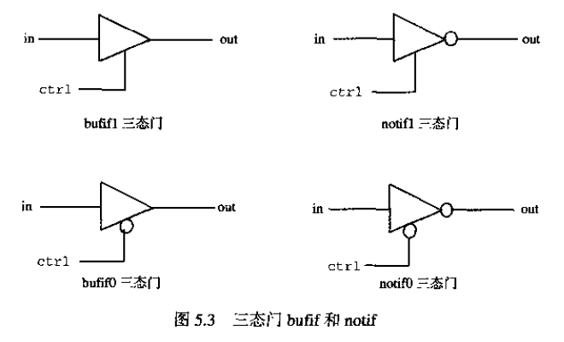
4. 底层模块和门原语调用
三态门
bufif1(控制端1有效缓冲器) notif1（控制端1有效非门）
bufif0 (控制端0有效缓冲器) notif0（控制端0有效非门）
例：
bufif1 b1 (out, in, ctrl);
bufif0 b0 (out, in, ctrl);
notif1 n1 (out, in, ctrl);
notif0 n0 (out, in, ctrl);
in
out
in
out
ctrl
ctrl
bufif1三态门
notif1三态门
in
out
in
out
ctrl
ctrl
bufif0三态门
notif0三态门
端口列表中前面是输出，中间是输入，最后是使能端，输出个数不限。

Slide 40
5. Verilog中的数据类型
Verilog中的数据类型分为两大类
线网类（net类）
变量类（variable类）
因连续赋值语句和过程赋值语句的激活特点不同，故赋值目标特点也不同，前者不需要保存，后者需要保存，因此规定两种数据类型，net型用于连续赋值的赋值目标或门原语的输出，且仿真时不需要分配内存空间，variable用于过程赋值的赋值目标，且仿真时需要分配内存空间。

Slide 41
5. Verilog中的数据类型
net类中的数据类型
wire（线型） | tri（三态） | tri0（下拉电阻） | supply0（地）
wand（线与） | triand（三态与） | tri1（上拉电阻） | supply1（电源）
wor（线或） | trior（三态或） | trireg（电容性线网）
最常用的是wire
variable类中的数据类型
reg（寄存器型）
integer（整型） | time（时间型）
real（实型） | realtime（实时间型）
最常用的是reg
Notes:
41

Slide 42
5. Verilog中的数据类型
将一个信号定义成net型还是varible型，由以下两方面决定
使用何种赋值语句对该信号进行赋值，如果是连续赋值或门原语赋值或例化语句赋值，则定义成net型；如果是过程赋值则定义成variable型。
对于端口信号来说，input信号和inout信号必须定义成net型的；output信号可以是net型的也可以是variable型的，决定于如何对其赋值（同a）。
net
net
variable 或 net
Notes:
42
inout信号在QuartusII中也可以定义成reg型的；

Slide 43
5. Verilog中的数据类型
a
例：
该图中d和e的赋值有三种方法
d
b
e
(1) 使用连续赋值语句
assign d=a&b;
assign e=d|c;
c
此时，d和e必须定义为net型的。
(3) 使用过程赋值语句
always @(a,b,d,c)
begin
d=a&b;
e=d|c;
end
(2) 使用门原语赋值
and (d,a,b);
or (e,d,c);
此时，d和e也必须定义为net型的。
此时，d和e必须定义为variable型的。

Slide 44
5. Verilog中的数据类型
例：
四个端口信号中
A、B必须是net型的；
SO、CO可以是net型的也可以是variable型的，决定于如何对其赋值
h_adder
Notes:
44

Slide 45
6. Verilog中数字的表示格式
无符号数的表示方法：
<位宽>’<进制><数字>
例：
2’b00
(00)₂
5’d8
(01000)₂
有符号数的表示方法：
<位宽>’<sb><数字>
例：
8’sb10111011
(-69)₁₀
注意有符号数是按照补码表示的，即第一位是符号位。
比较：
8’b10111011
(187)₁₀
Notes:
数字表示方法：无符号数的表示方法：<位宽>‘<进制><数字>；有符号数的表示方法： <位宽>‘<sb><数字>有符号数的第一位是符号位，补码表示。
已知原码求补码的方法：符号位不变，数值位取反加1；
已知补码求原码的方法：符号位不变，数值位取反加1；
总结：补码再求补即得原码。

Slide 46
7. 逻辑值
Verilog语言中的逻辑值有四种
1：逻辑1，高电平，数字1
0：逻辑0，低电平，数字0
x：不确定
z：高阻态

Slide 47
8. if语句
4种类型的if语句
计算条件表达式,
如果结果为真(1或非0值)，则执行真语句，
如果条件为假(0或x)，则执行假语句。
①
if (<条件表达式>) 语句 ;
显然③、④种可比①、②种描述更复杂的条件关系。
②
if (<条件表达式>) 真语句 ; else 假语句 ;
if (<条件表达式1>) 语句1 ;
else if (<条件表达式2>)语句2 ;
else if (<条件表达式3>)语句3 ;
③
if (<条件表达式1>)语句1 ;
else if (<条件表达式2>)语句2 ;
else if (<条件表达式3>)语句3 ;
else 默认语句 ;
④
可以是一条语句，也可以是一组语句

Slide 48
8. if语句
例：计数器
always @(posedge CLK)
if (!RST) Q=0;
else Q=Q+1;
Notes:
条件不完整一定会综合出寄存器，但条件完整有时也会综合出寄存器；
条件完整有两种办法：1加else；2设初值。

Slide 49
8. if语句
在用if语句设计“组合电路”时要注意，如果条件不完整，会综合出寄存器。
使条件完整的两种方法：
加else
always @(a,b)
if (sel) Q=a;
else Q=b;
2.设初值
always @(a,b)
Q=a;
if (sel) Q=b;
Notes:
条件不完整一定会综合出寄存器，但条件完整有时也会综合出寄存器；
条件完整有两种办法：1加else；2设初值。

Slide 50
8. if语句
条件表达式格式：
(计算表达式)
计算表达式可以是任意形式的表达式；
条件表达式的结果只有0和1两种，如果计算表达式的值为0，则条件表达式的值为0，否则为1。
例如：设a=1000, b=0110
条件表达式 | 计算表达式 | 结果
if (a==b) | 0 | 0
if (a>b) | 1 | 1
if (a) | 1000 | 1
if (a*b) | 11_0000(前两位被截掉) | 0
if (a|b) | 1110 | 1
if (a&b) | 0000 | 0
Notes:
在条件表达式中可以包含表6.1 中所列举的任何操作符
表已验证。

Slide 51
9. case语句
格式：
case (表达式)
取值1: 语句1;
取值2: 语句2;
取值3: 语句3;
...
...
default: 默认语句;
endcase
case (表达式)
取值1: 语句1;
取值2:语句2;
取值3:语句3;
...
...
endcase
功能：
如果表达式的值=取值1，则执行语句1；
如果表达式的值=取值2，则执行语句2；
如果表达式的值=取值3，则执行语句3；
……
如果表达式的值和上述取值都不相等，则执行默认语句。
default语句可以不带。

Slide 52
9. case语句
例：
module MUX41 (a,b,c,d,s1,s0,y);
input a,b,c,d,s1,s0;
output reg y;
//reg y；
always @(a,b,c,d,s1,s0)
begin
case ({s1,s0})
2’b00 : y=a;
2’b01 : y=b;
2’b10 : y=c;
2’b11 : y=d;
default : y=0;
endcase
end
endmodule
如果条件描述不完整，则会综合出寄存器；在设计组合电路时要注意使条件描述完整。
加default语句可以使条件完整。如果条件描述完整也可以不加default语句。

Slide 53
10. Verilog语言的描述风格
三种描述方式
结构化描述（也称门级描述）（全部用门原语和底层模块调用）
数据流级描述（全部用assign语句）
行为级描述（全部用always语句配合if、case语句等）
有些资料中提到另外一种描述方式：RTL级描述方式
RTL级描述（数据流级+行为级，可综合）
实际描述是三种混合的
举例：用门级描述、数据流描述、行为描述分别设计数据选择器
Notes:
方式和级别又有交叉对应关系。不必细究。

Slide 54
10. Verilog语言的描述风格
例 多路选择器的Verilog 门级描述
module mux4_to_1 (out, i0, i1, i2, i3, s1, s0);
output out;
input i0, i1, i2, i3;
input s1, s0;
wire s1n, s0n;
wire y0, y1, y2, y3;
not (s1n, s1);
not (s0n, s0);
and (y0, i0, s1n, s0n);
and (y1, i1, s1n, s0);
and (y2, i2, s1, s0n);
and (y3, i3, s1, s0);
or (out, y0, y1, y2, y3);
endmodule

Slide 55
10. Verilog语言的描述风格
例 多路选择器的Verilog 数据流级描述
module mux4_to_1 (out, i0, i1, i2, i3, s1, s0);
output out，
input i0, i1, i2, i3;
input s1, s0;
assign out = (~s1 & ~s0 & i0)|(~s1 & s0 & i1) |(s1 & ~s0 & i2) |(s1 & s0 & i3) ;
endmodule
数据选择器的公式：

Slide 56
10. Verilog语言的描述风格
例 多路选择器的Verilog 行为级描述
module mux4_to_1(out, i0, i1, i2, i3, s1, s0);
output out;
input i0, i1, i2, i3;
input s1, s0;
reg out;
always @(s1 or s0 or i0 or i1 or i2 or i3)
begin
case ({s1, s0})
2'b00: out = i0;
2'b01: out = i1;
2'b10: out = i2;
2'b11: out = i3;
default: out = 1'bx;
endcase
end
endmodule

Slide 57
11. 其它规定
(1) 关键字
关键字即Verilog语言中预定义的有特殊含义的英文词语
(2) 标识符
标识符即用户自定义的信号名、模块名等等；
注意关键字不能作标识符；
Verilog区别大小写（关键字都是小写）。
(3) 文件取名和存盘
Verilog文件扩展名为.v；verilog不要求文件名和模块名一致，但QuartusII要求一致
(4) 注释
//单行注释
/* */多行注释
Notes:
另外，QuartusII工程中的顶层文件名必须与其中一个模块名一致。否则会给出警告。

Slide 58
水平测试
说明assign语句和always语句的特点。
说明阻塞赋值和非阻塞赋值的特点。
说明wire和reg数据类型的特点。
分别用assign语句和always语句设计四选一数据选择器。

